Slide 1
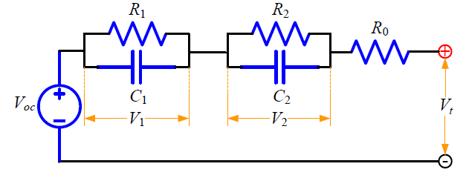
OCV-R

Slide 2
+
OCV-R
OCV-R-RC

Slide 3
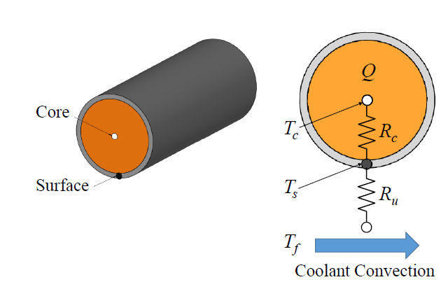
+
+
OCV-R
OCV-R-RC-RC-Thermal

